Slide 1
안드로이드 애니메이션
정은호

Slide 2
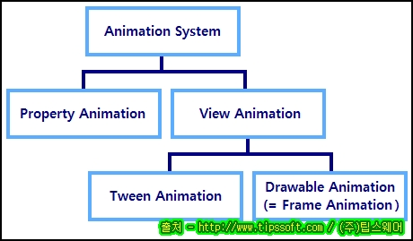
애니메이션의 유형
변형(Tween) 애니메이션
투명(alpha) 애니메이션
회전(rotate) 애니메이션
크기(scale) 애니메이션
이동(translate) 애니메이션
애니메이션 세트(set)
프레임(Frame) 애니메이션
속성(Property) 애니메이션
화면 전환 애니메이션

Slide 3
변형 애니메이션(Tween Animation)
참조 클래스 : android.view.animation
XML
<alpha/>
<rotate/>
<scale/>
<translate/>
<set> </set>
~.xml 위치 : app/res/anim/

Slide 4
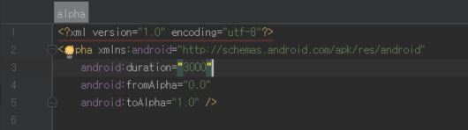
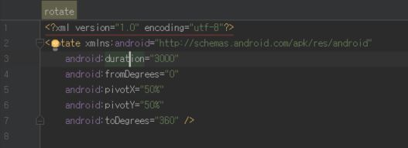
변형 애니메이션(Tween Animation)

Slide 5
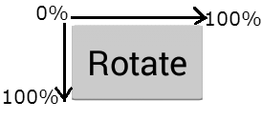
변형 애니메이션(Tween Animation)
pivotX
pivotY

Slide 6
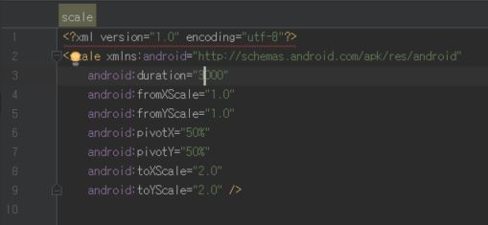
변형 애니메이션(Tween Animation)

Slide 7
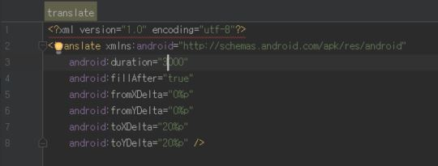
변형 애니메이션(Tween Animation)

Slide 8
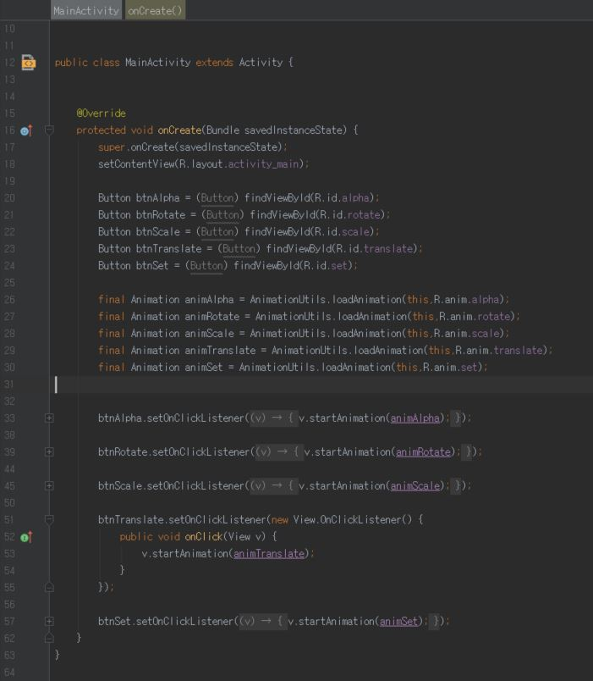

Slide 9
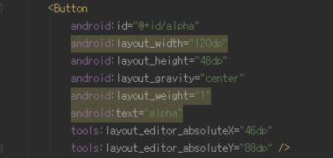
변형 애니메이션(Tween Animation)

Slide 10
프레임 애니메이션(Frame Animation)
참조 클래스 : android.view.animation.AnimationDrawable
XML
<animation-list><item/> … </animation-list>
~.xml 위치 : app/res/drawable/

Slide 11
화면 전환 애니메이션
변환 애니메이션을 활용
overridePendingTransition( int enterAnim, int exitAnim )를 onCreate()와 finish() 내부에 작성.

Slide 12
속성 애니메이션(Property Animation)
참조 클래스 : android.animation.Animator
XML
ValueAnimator : <animtor> </animator>
~.xml 위치 : app/res/animator (anim 폴더에 정의 하는 것도 가능함)
추가해서 자료 올릴 예정이에요….ㅠ

Slide 13
감사합니다.

